Slide 1
Кейс «Шар судьбы»
Мастер-класс

Slide 2
Заготовки проекта
Ссылка для скачивания:
https://goo.su/3DaN
Заготовки рассчитаны всего на два различных пожелания.
Ваша задача сделать одну из заготовок своим индивидуальным приложением. Не бойтесь в нем что-то изменить, переделать и добавить.
Конечно, пожеланий должно быть больше, фон и цветовая гамма заготовки должны быть изменены.

Slide 3
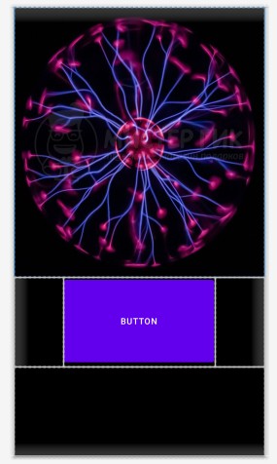
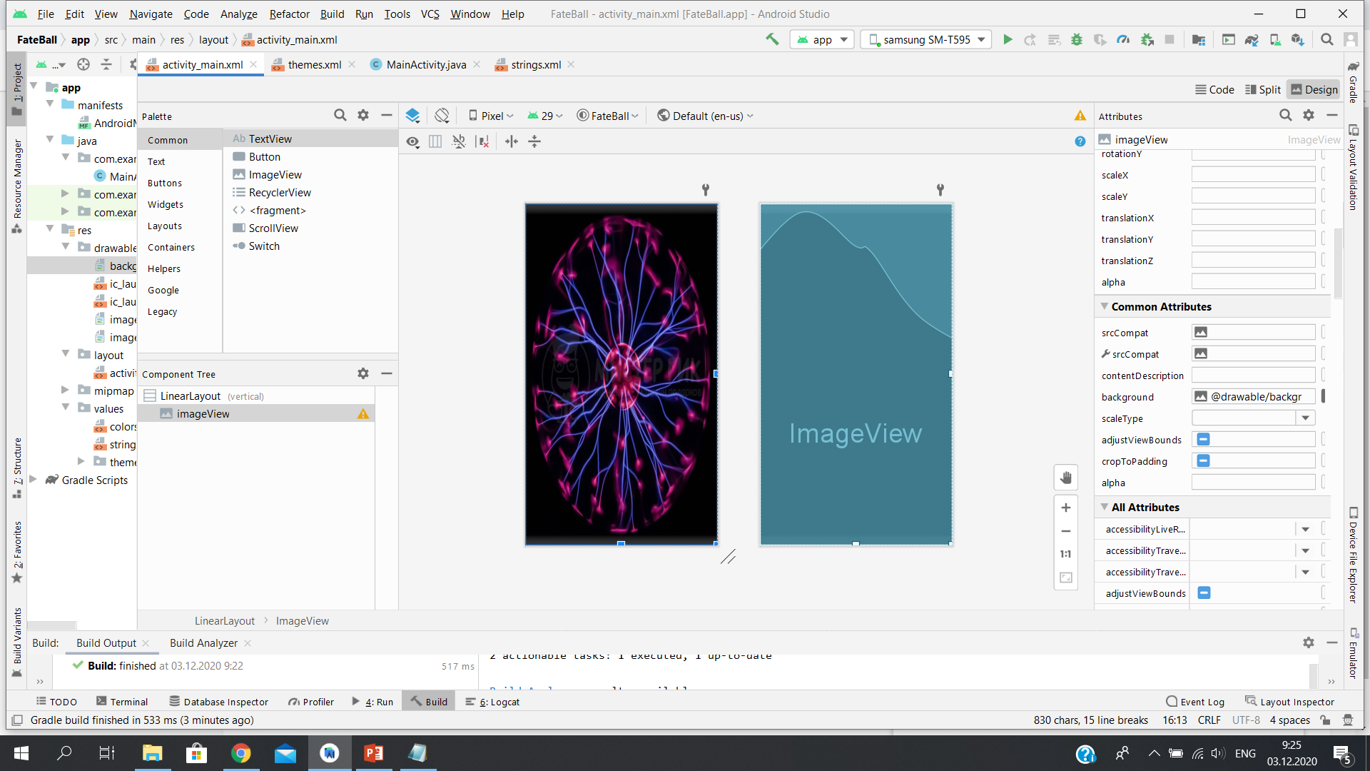
Две заготовки, имеющие различие в интерфейсе activity_main.xml и коде MainActivity.java. Разница описана выше, рядом со скрином каждой заготовки. В остальном структура этих заготовок полностью одинакова.
Первая заготовка находится в архиве
FateBall.zip
Ее отличие состоит в том, что она имеет кнопку, по нажатии на которую происходит генерация тоста с пожеланием.
Вторая заготовка находится в архиве
FateBallOne.zip
Ее отличие состоит в том, что генерация тоста с пожеланием происходит при нажатии на само изображение. Кнопка отсутствует.

Slide 4
Создаем список с пожеланиями
Файл: /res/values/strings.xml
В нем нужно сформировать пожелания, которые будут использоваться
<resources> <string name="app_name">FateBall</string> <string-array name="WishList"> <item>Пусть каждый день тебя ожидает успех</item> <item>Желаю счастья</item> </string-array> </resources>

Slide 5
Создаем картинки для пожеланий
Каждое пожелание будет выводиться со своей картинкой, эти картинки находятся в /res/drawable :
image_1.png
image_2.png
Изображение image_0.png – это изображение для случая, когда нельзя сгенерировать новое пожелание, так как таймер еще не истек.
Пока их всего две, потому что пожелания тоже всего только два. В вашем приложении картинок должно быть столько, сколько пожеланий.
Картинки должны быть названы в порядке соответствия пожеланиям, то есть картинка с именем image_1.png соответствует первому пожеланию, картинка image_2.png соответствует второму пожеланию и т.д.
Размеры картинок должны быть одинаковыми, иначе тосты будут все разных размеров. Можно воспользоваться графическим редактором, чтобы сделать картинки одинаковыми.

Slide 6
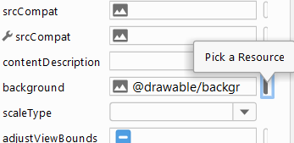
Файл интерфейса
Файл: /res/layout/activity_main.xml
В нем формируем интерфейс. Он уже готов.
Изменить фон приложения:
компонент LinearLayout (вертикальный)
свойства background и backgroundTint должны быть выставлены в один и тот же цвет.
Изменить картинку приложения:
компонент imageView свойства background

Slide 7
Файл интерфейса
Изменить название кнопки: компонент button свойства text.
Изменить расположение и размеры кнопки: в режиме кода изменять значение процентов (не забывайте, что их сумма всегда должна быть равна 100)
...<Space android:layout_width="0dp" android:layout_height="match_parent" android:layout_weight="20" /> <Button android:id="@+id/button" android:layout_width="0dp" android:layout_height="match_parent" android:layout_weight="60" android:onClick="onClick" android:text="Button" . . ./> <Space android:layout_width="0dp" android:layout_height="match_parent" android:layout_weight="20" /> </LinearLayout> . . .

Slide 8
Цвет кнопки
Файл: /res/values/theme.xml
В нем можно настроить цвет кнопки
<resources xmlns:tools="http://schemas.android.com/tools"> <!-- Base application theme. --> <style name="Theme.FateBall" parent="Theme.MaterialComponents.DayNight.DarkActionBar"> <!-- Primary brand color. --> <item name="colorPrimary">@color/purple_500</item> <item name="colorPrimaryVariant">@color/purple_700</item> <item name="colorOnPrimary">@color/white</item> <!-- Secondary brand color. --> <item name="colorSecondary">@color/teal_200</item> . . . </resources>

Slide 9
Фиксируем ориентацию
Файл: /manifests/AndroidManifest.xml
В файл манифеста добавлена строка, чтобы зафиксировать вертикальную ориентацию
. . .
<application android:allowBackup="true" android:icon="@mipmap/ic_launcher" android:label="@string/app_name" android:roundIcon="@mipmap/ic_launcher_round" android:supportsRtl="true" android:theme="@style/Theme.FateBall"> <activity android:name=".MainActivity" android:screenOrientation="portrait"> <intent-filter> <action android:name="android.intent.action.MAIN" /> <category android:name="android.intent.category.LAUNCHER" /> </intent-filter> </activity> </application>

Slide 10
Принцип работы таймера
Этот код раскидан по всему файлу MainActivity.java, но он объединен одной логикой создания и запуска таймера. Вы можете изменить время работы таймера с 5000 миллисекунд на сколько захотите.
//Создаем переменную для таймера
private Timer timer;
//Создаем таймер timer = new Timer();
//Запускаем таймер с новым заданием.
//TimerTask - это задание, которое сработает с кодом, написанным в методе run() через 5000 милисек. timer.schedule(new TimerTask() { @Override public void run() { . . .
} }, 5000);
Мы запустили таймер на 5 секунд, по прошествии которых таймер остановится и запустит метод run(), соответственно выполнятся все инструкции, которые находятся в этом методе.

Slide 11
Код программы
Файл: MainActivity.java
В файле очень подробные комментарии, которые помогут вам разобраться с кодом.
Пожалуйста, перед сдачей проекта, удалите все комментарии!!!
По всем вопросам – обращайтесь к Наталье Викторовне, которая поможет связаться со мной.
Всем удачи!!!

